Slide 1

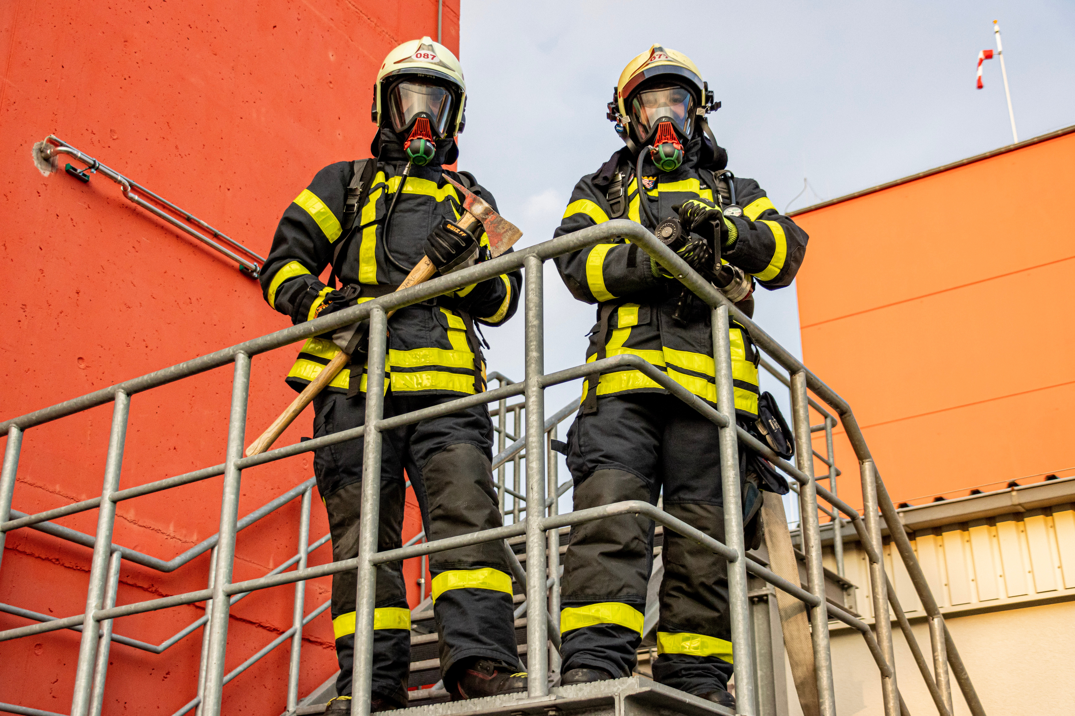
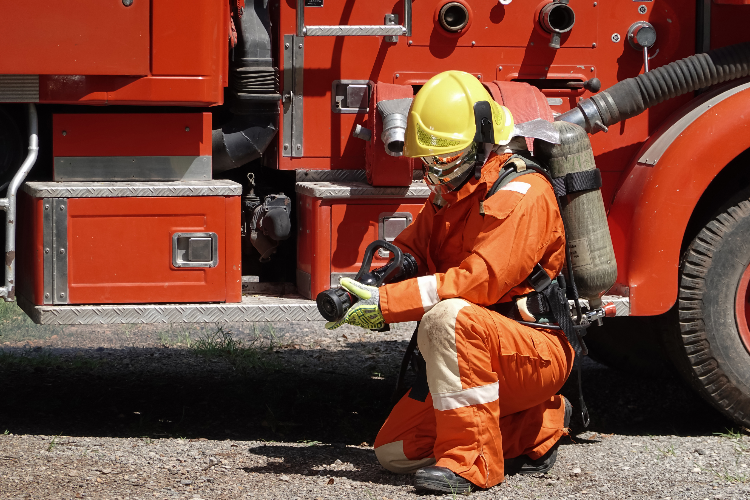

PROYECTO TITULO
Fire Car Control
(FCC)
Control y seguimiento a vehículos de Emergencia
Docente:
Antonio Gallardo
Sección:
007V

Slide 2


Integrantes del Proyecto
Juan Carlos Angove
ING. QA
Desarrollador pruebas del sistema
Juan Marquez Aranda
ING. Desarrollador
Desarrollador back y front.

Slide 3
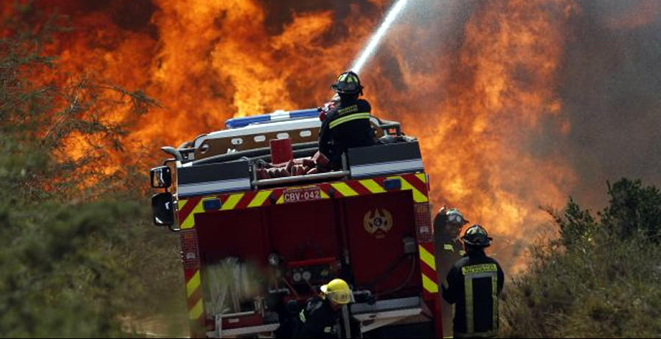
PROBLEMA/DOLOR
En el último año, Chile se ha enfrentado a una de las temporadas de incendios más devastadoras de su historia, consumiendo más de 400 mil hectáreas.
Las compañías de bomberos de la comuna Talcahuano han sufrido por el exigente uso de sus vehículos de emergencia, ya que, por la demanda de incendios, no hay un control de registro de mantención y esto a provocado un problema en los tiempos de respuesta a los siniestro.

Slide 4

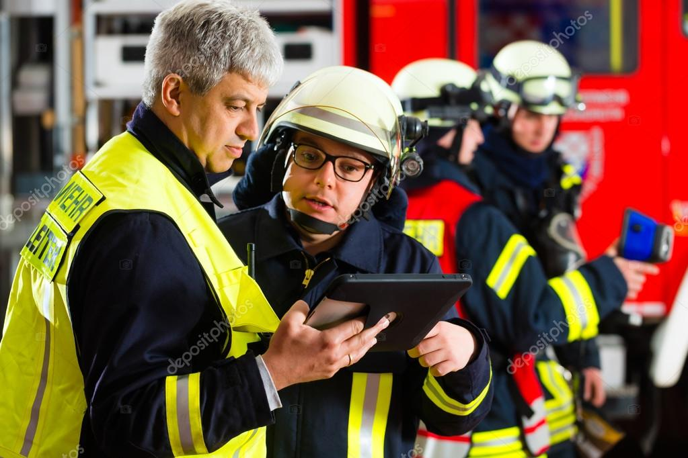
PROPUESTA DE SOLUCION
Implementar una aplicación móvil y web que contenga datos de los vehículos de emergencia que utiliza el cuerpo de bomberos de Talcahuano y sus compañías

Slide 5
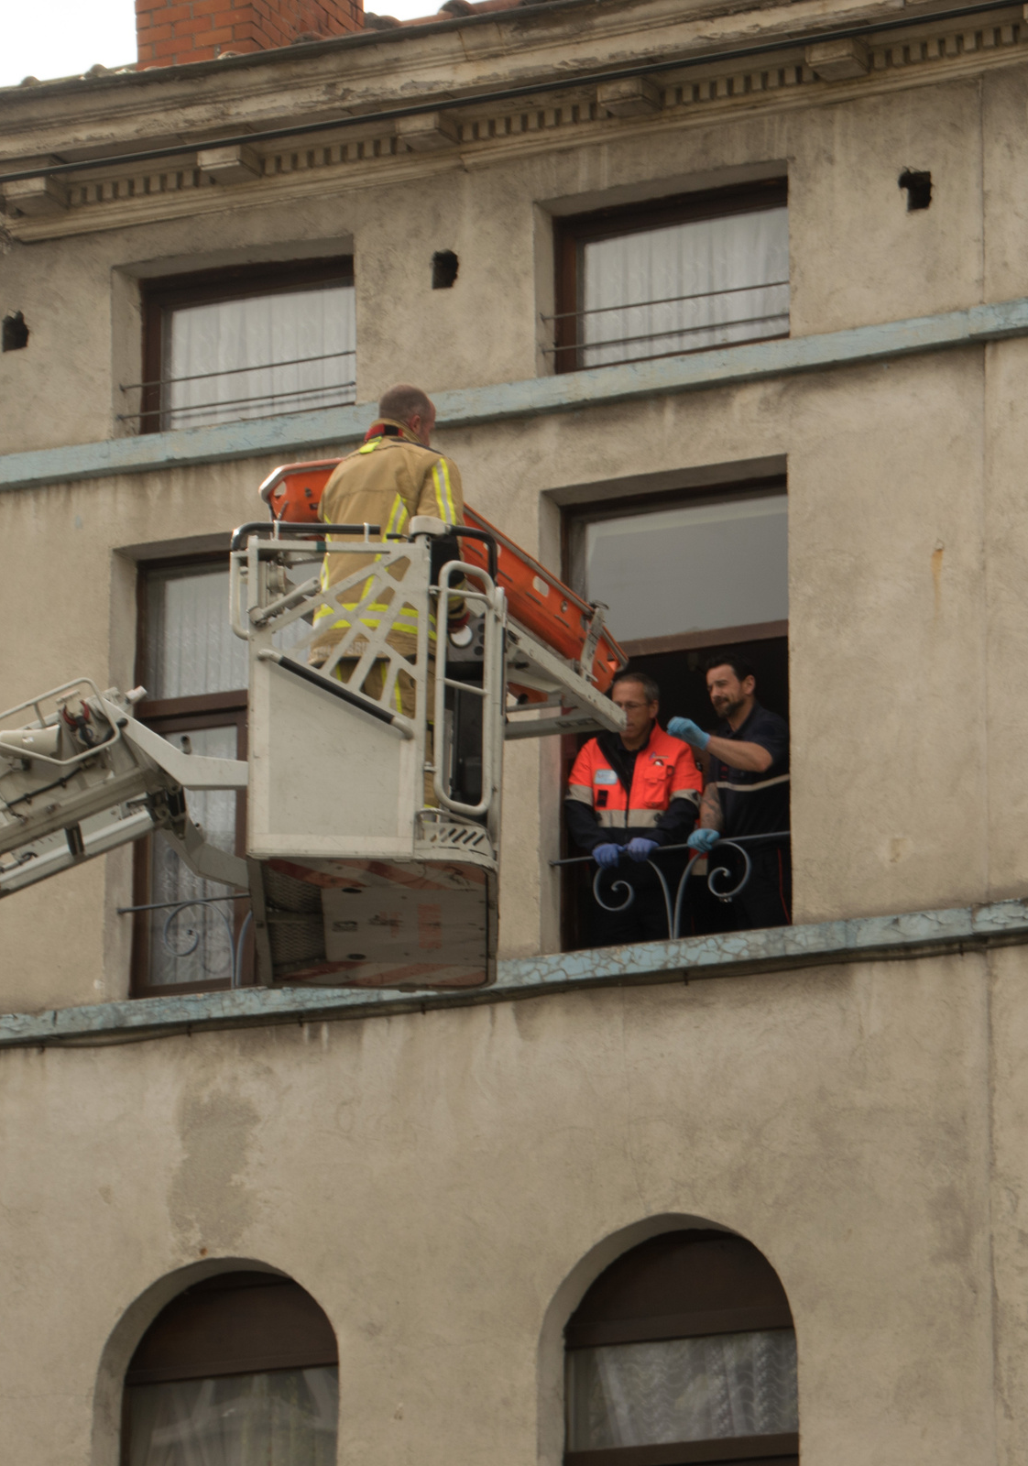

OBJETIVOS
Mejora y facilita el acceso a la información del estado de los vehículos de emergencia.
Controlar la información crítica en forma simple y amigable para todo usuario
Reducir los tiempos y costos frente a la mantención de vehículos de emergencia.
Tener Disponibilidad de los vehiculos en cualquier eventualidad

Slide 6
Alcance del proyecto
Entregables:
Actividades incluidas:
Aplicación móvil y web: que esté disponible para Android y en página web
Base de datos: un sistema el cual pueda gestionar el estado de cada vehículo de emergencia
Informes de mantenimiento: que genere informes del estado de vehículo.
Diseño y desarrollo de la interfaz de usuario y experiencia (UI/UX).
Implementación de la base de datos y funcionalidades de la aplicación.
Pruebas de funcionalidad y usabilidad.
Análisis de requisitos con el personal de bomberos y mantenimiento.

Slide 7
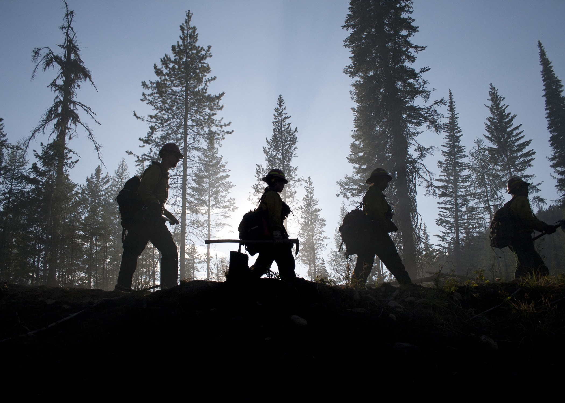
LIMITACIONES DEL PROYECTO
Tiempo de desarrollo de 3 a 4 meses.
Disponibilidad de recursos
Actualización de la información
Integración con Sistemas Existentes
Seguridad de la información
Capacitación del Personal
Dependencias del Mantenimiento del Sistema

Slide 8
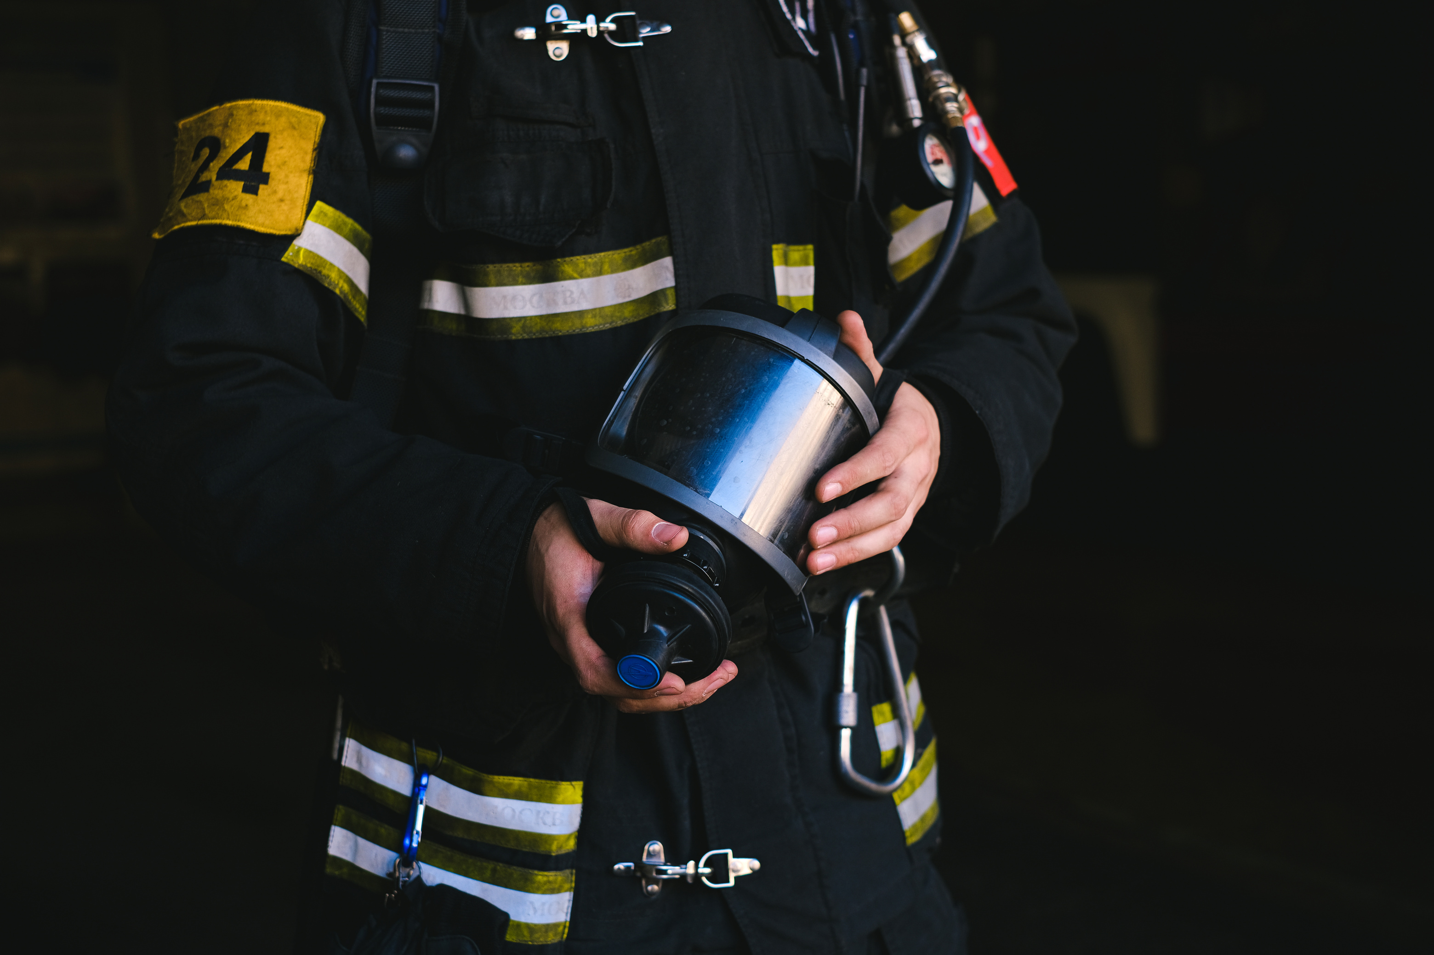
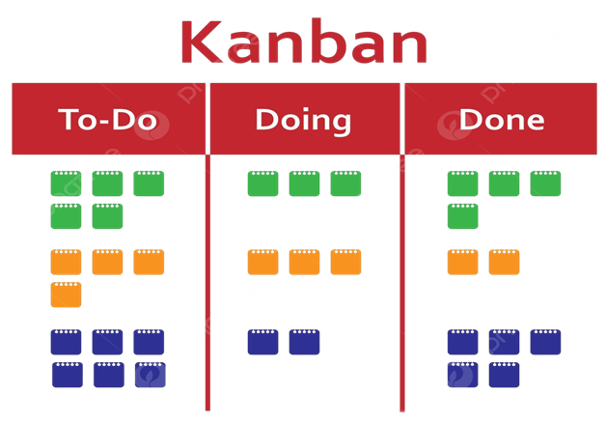

Metodologia de trabajo para el desarrollo del proyecto

Slide 9
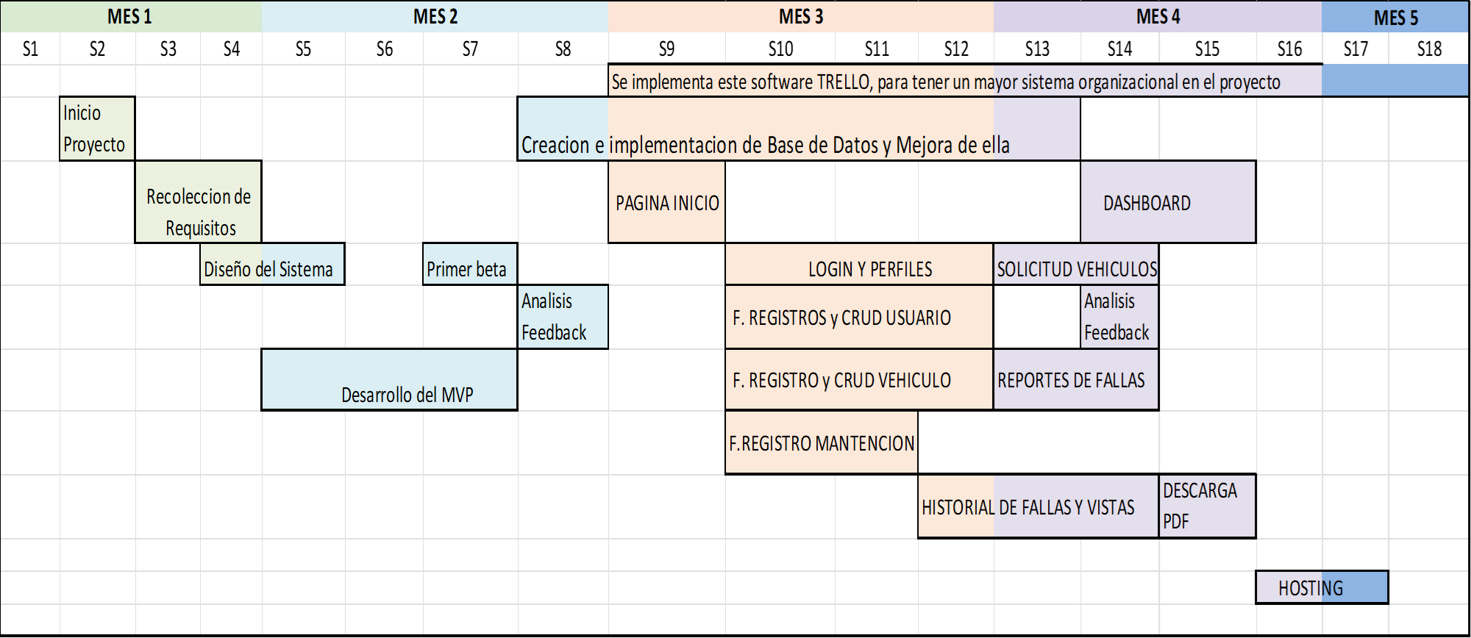
RoadMap del Producto

Slide 10
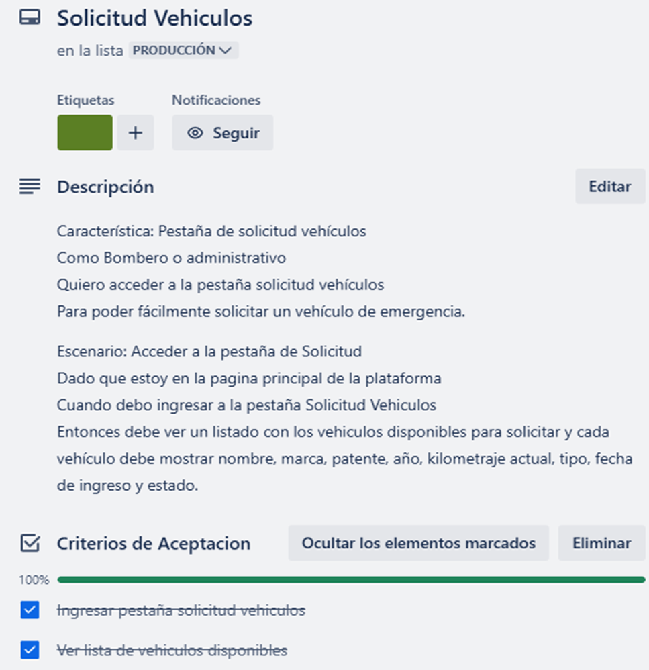
Historias de Usuario

Slide 11
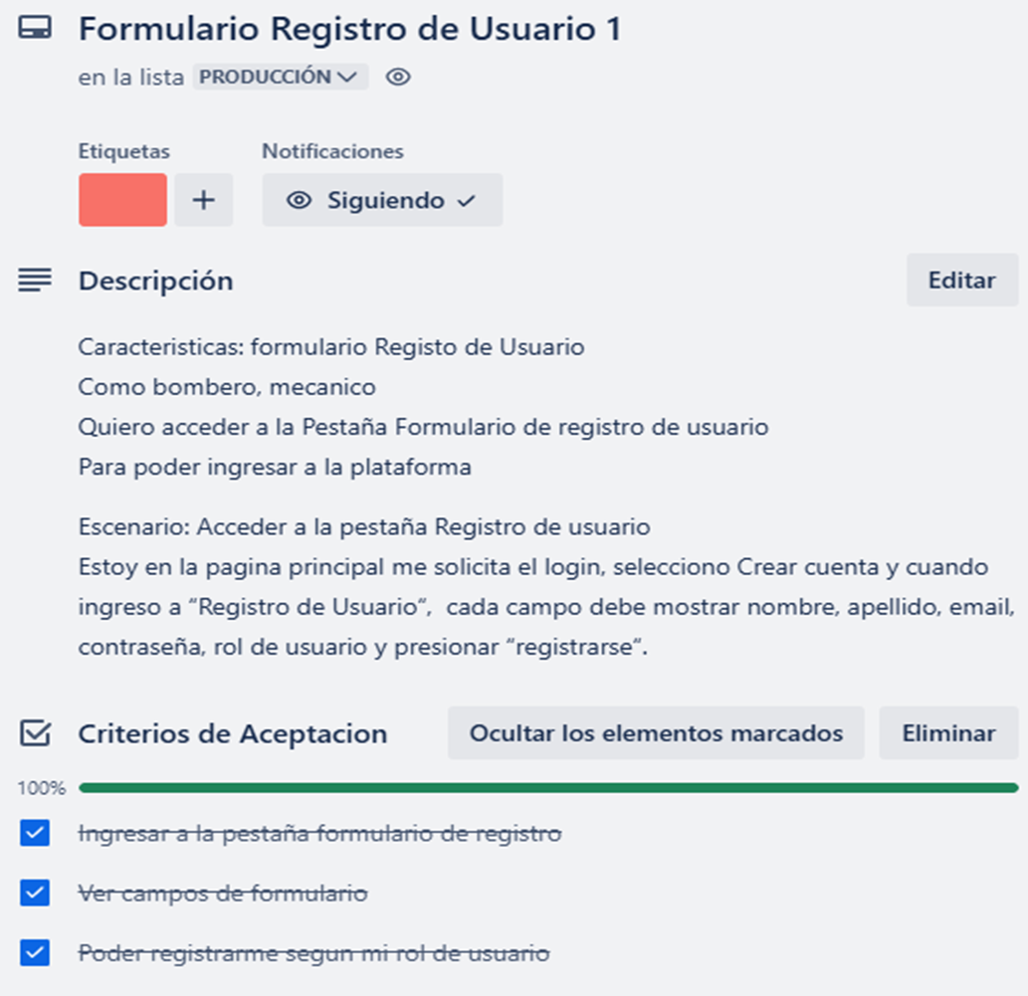
Historias de Usuario

Slide 12
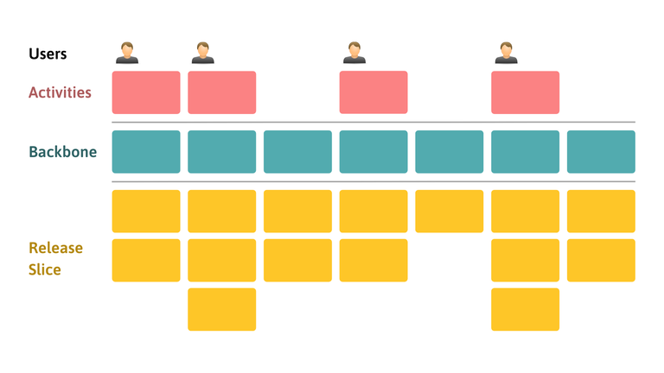

Slide 13
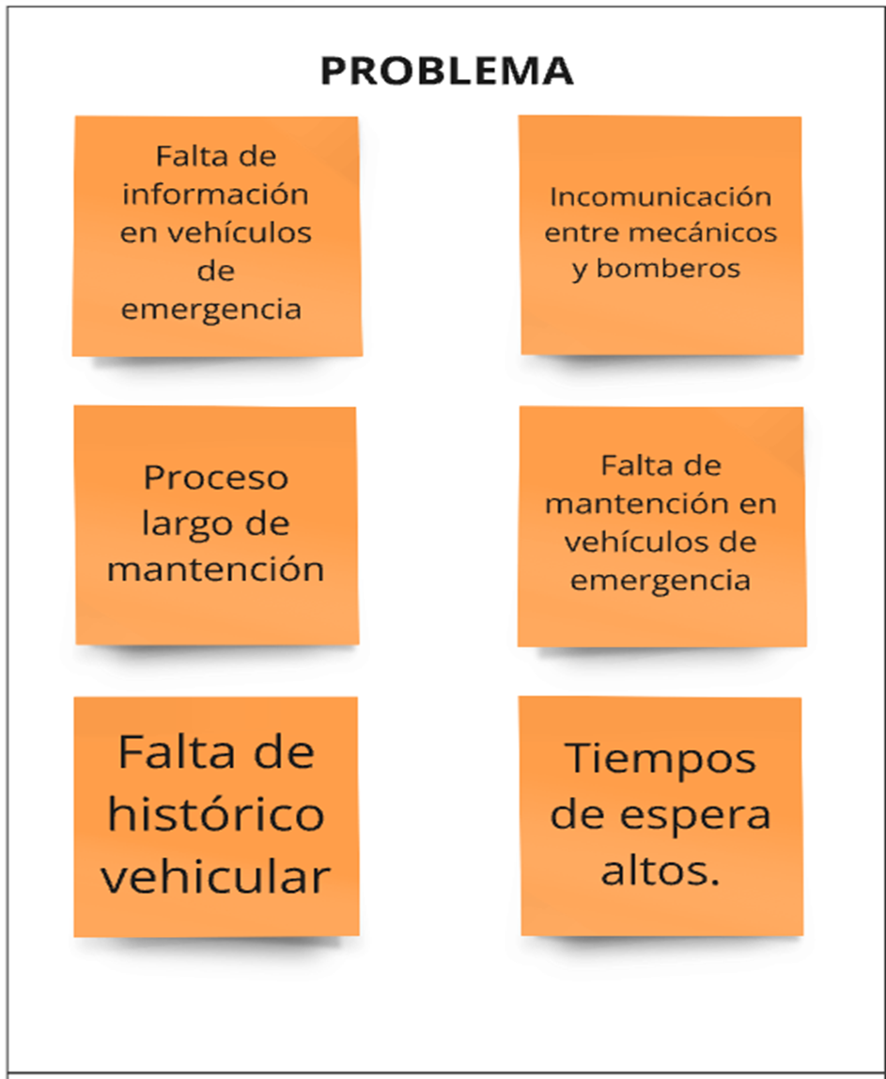
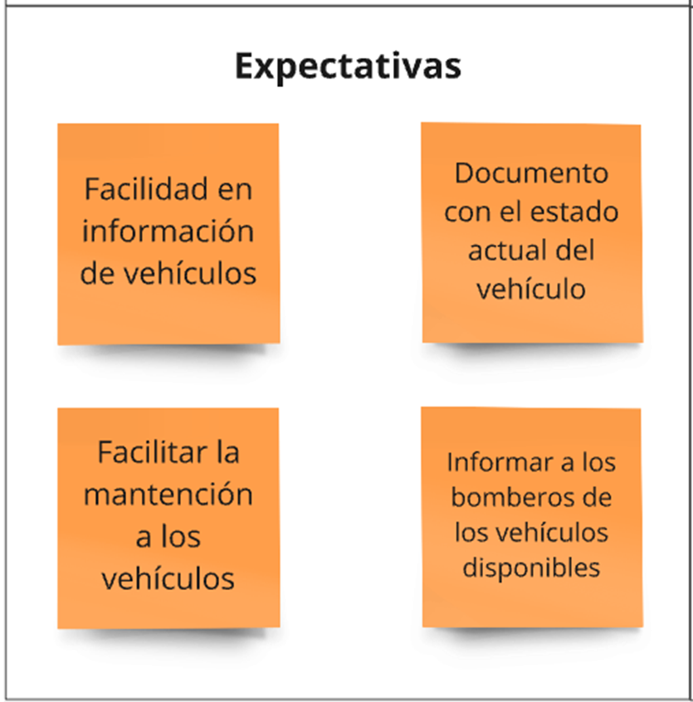
PBB

Slide 14
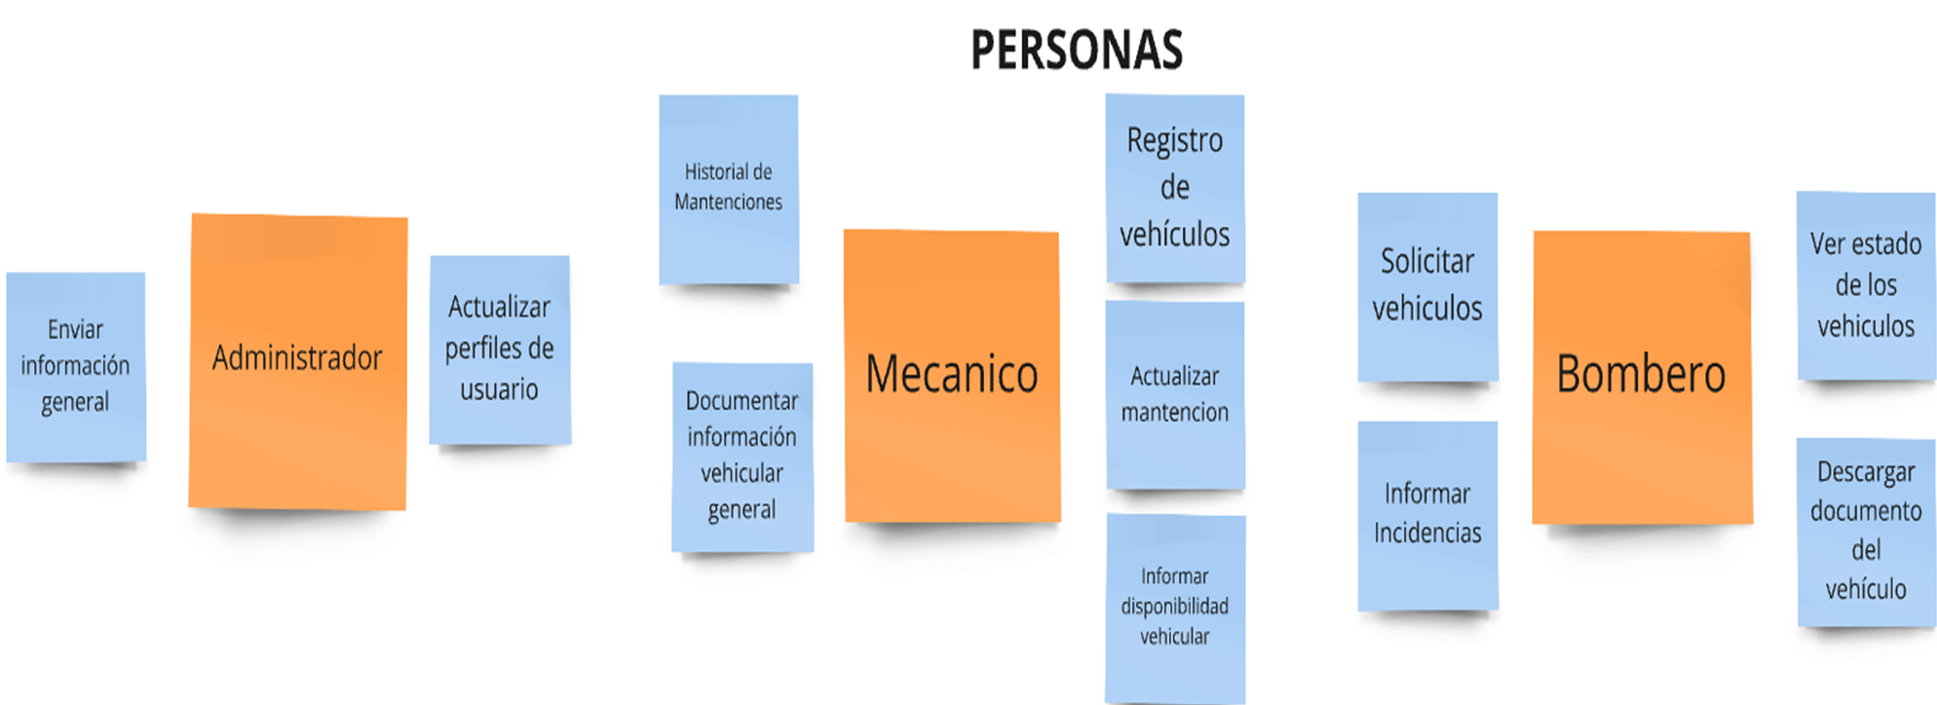
USM

Slide 15
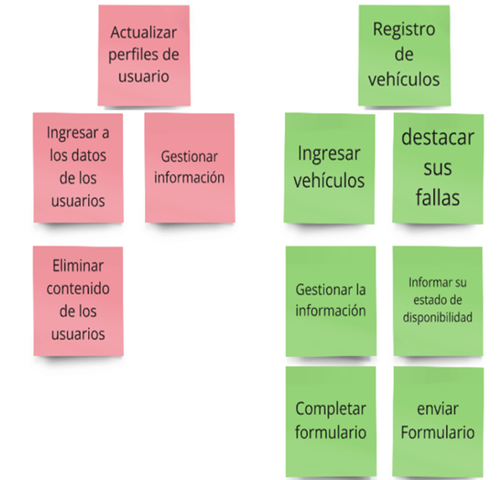

USM

Slide 16
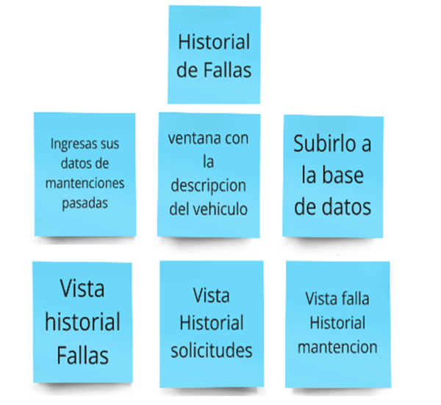
USM

Slide 17
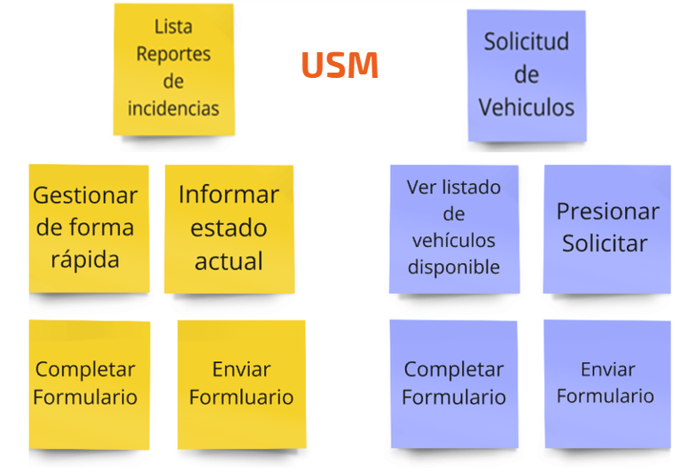

Slide 18
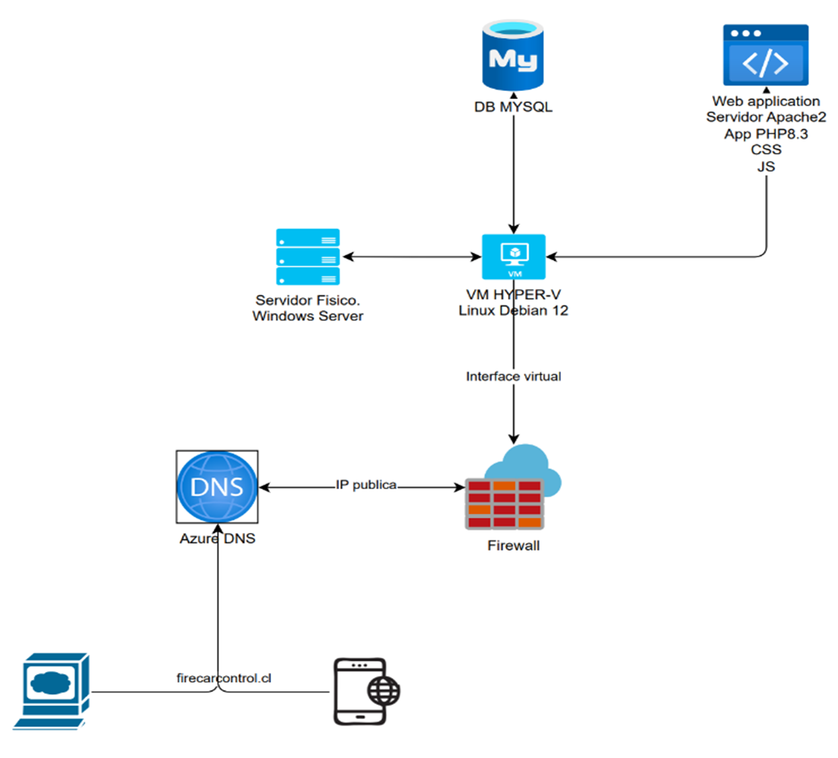
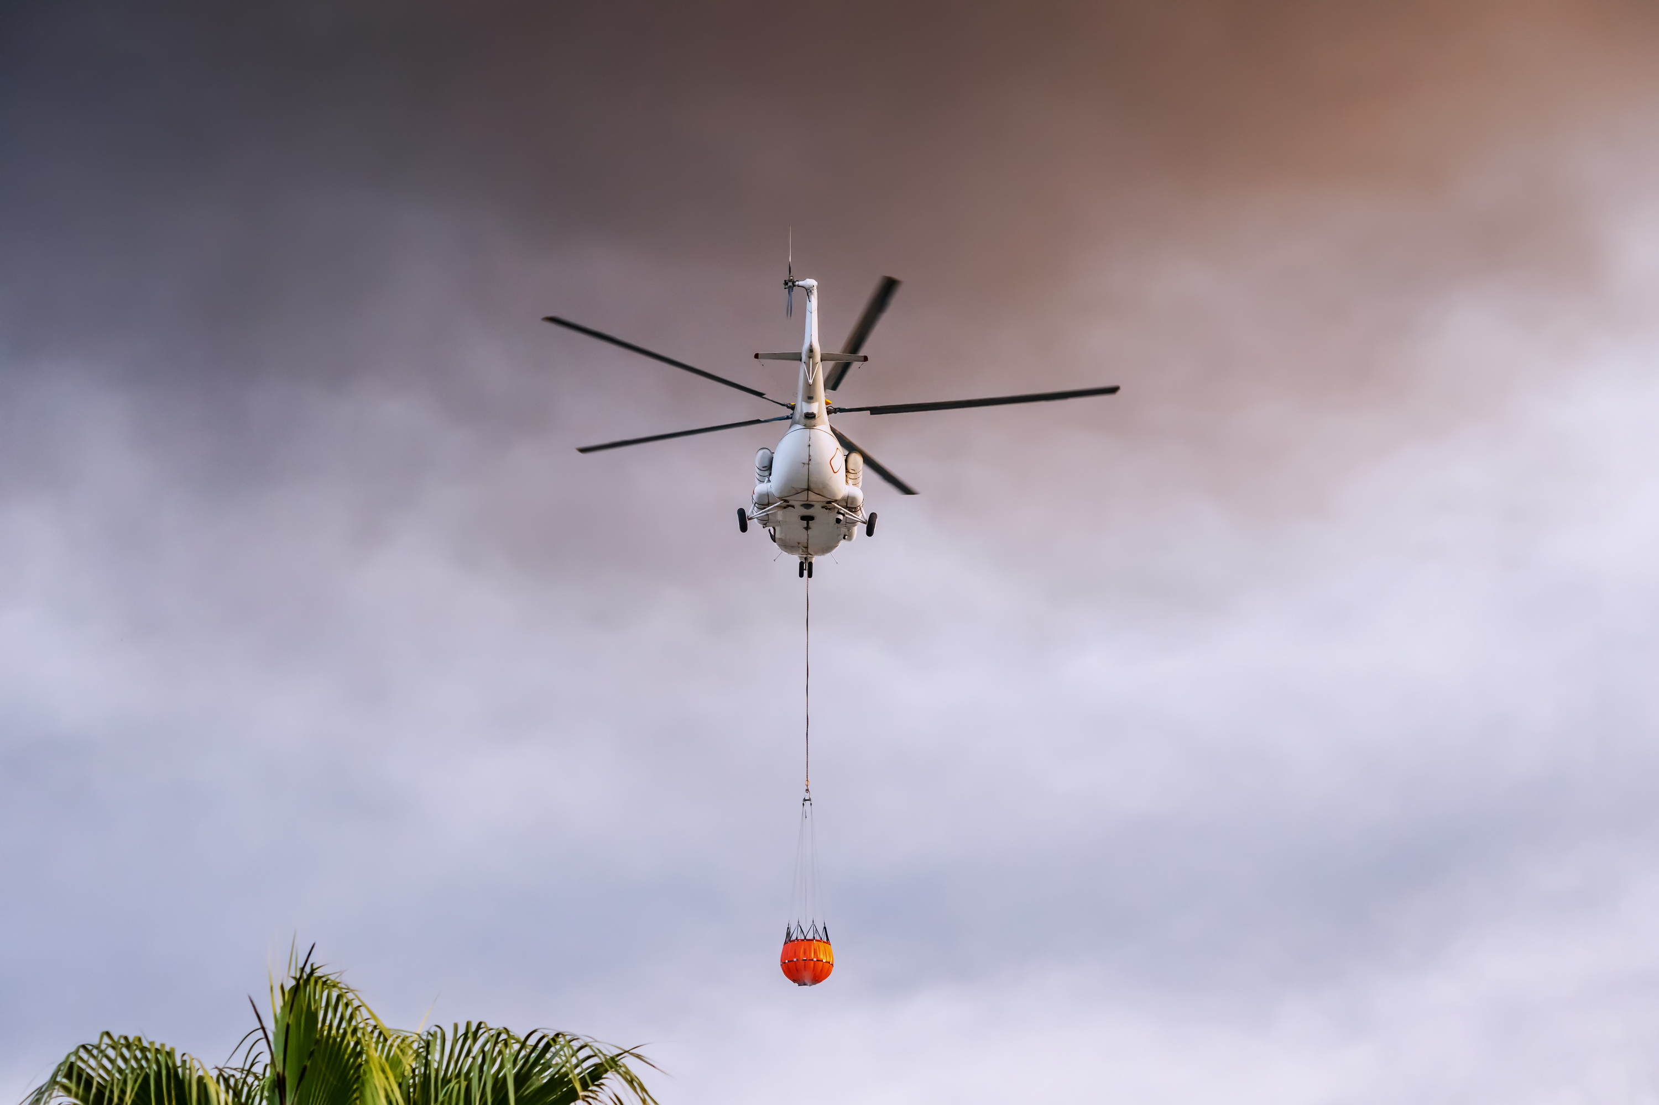
Arquitectura Del Software

Slide 19

Modelo De Datos

Slide 20
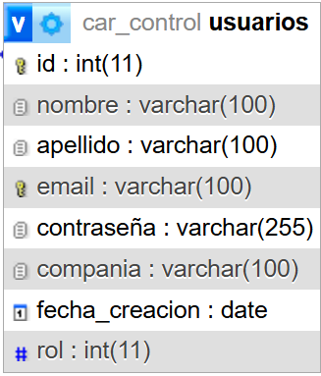
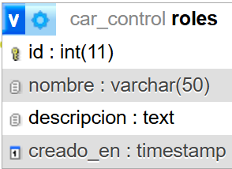
Modelo De Datos

Slide 21
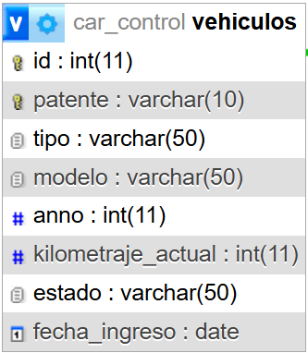
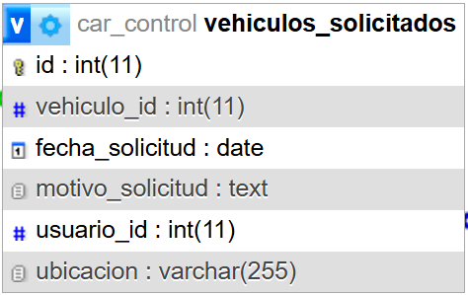
Modelo De Datos

Slide 22
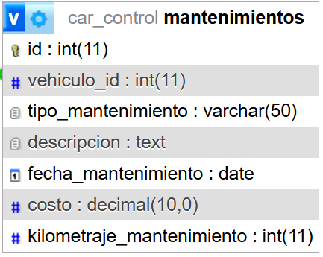
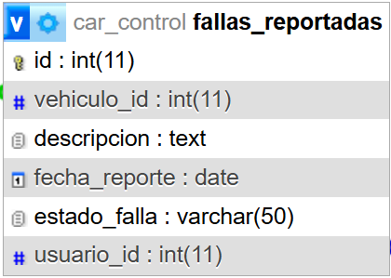
Modelo De Datos

Slide 23
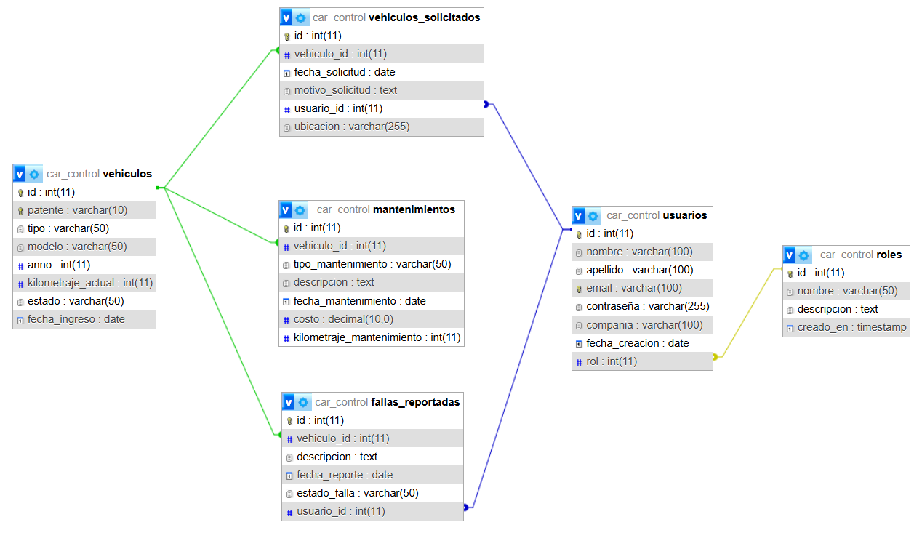
Modelo De Datos

Slide 24





Tecnologías Utilizadas
•Lenguaje de programación: PHP, para el desarrollo del backend y la lógica de negocio.
•Editor de código: Visual Studio Code, como entorno de desarrollo.
•Servidor local: XAMPP, que incluye Apache (para servir aplicaciones web) y MySQL.
•Frontend: HTML, CSS y JavaScript, para diseñar las interfaces de usuario.
•Base de datos: MySQL, para almacenar información sobre vehículos, mantenimientos y usuarios
•Servidor Fisico : Windows Server
• Servidor virtual:Virtual Machine Linux Debian

Slide 25
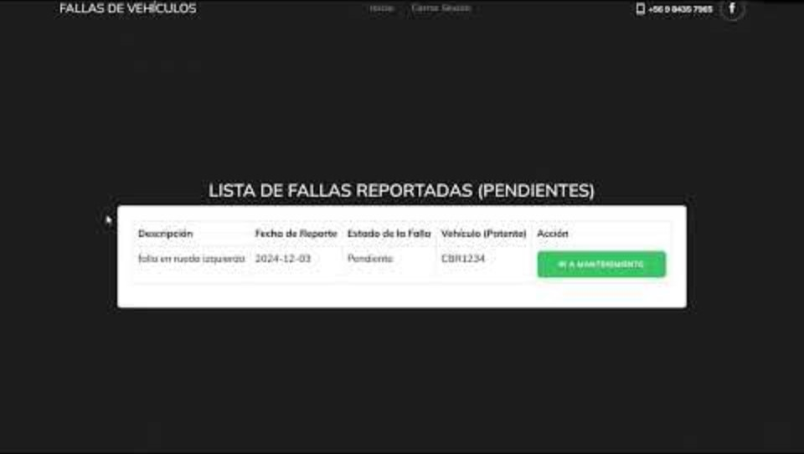
Funcionalidades del Proyecto

Slide 26

PAGINA

Slide 27
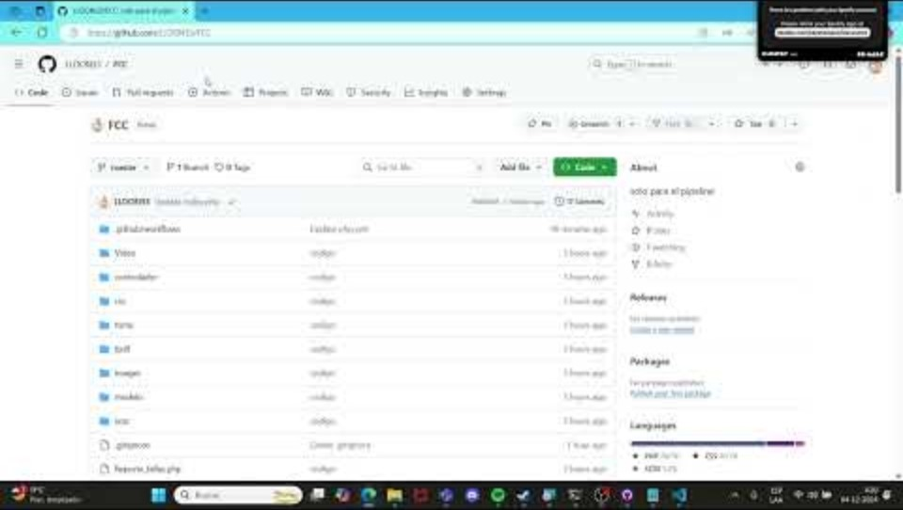
PipeLine CI/CD

Slide 28
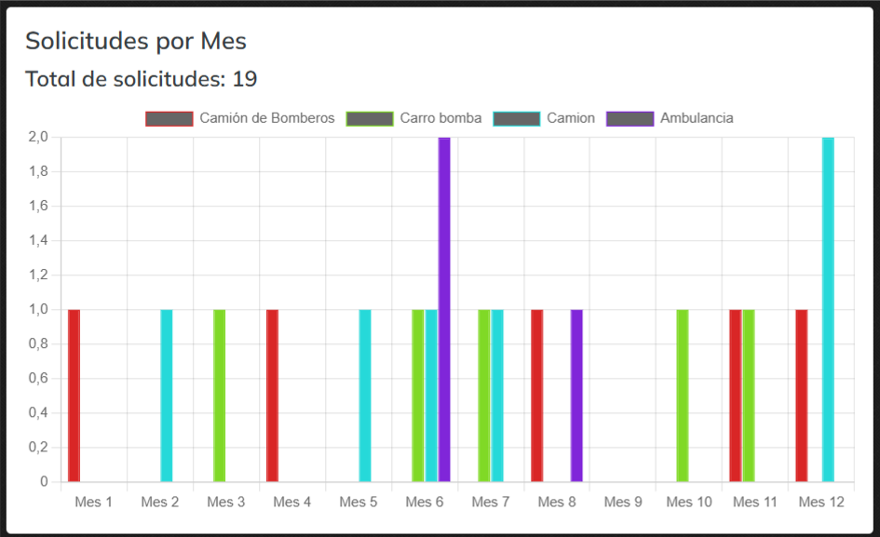
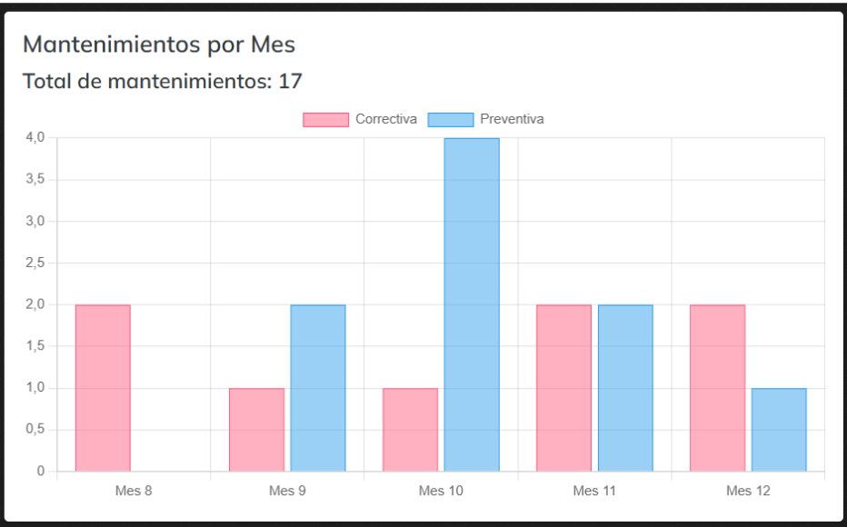
KPI

Slide 29
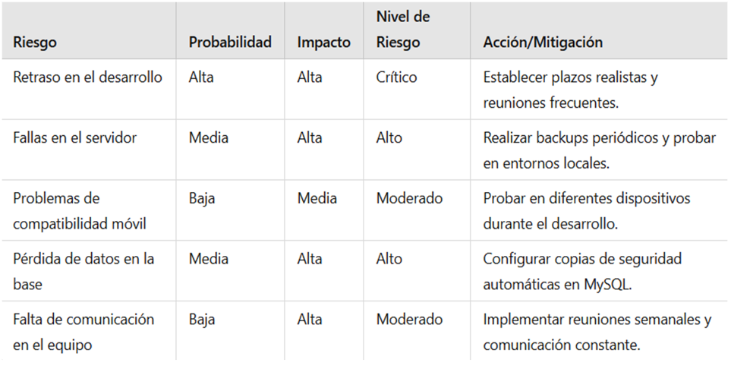
Matriz De Riesgo

Slide 30
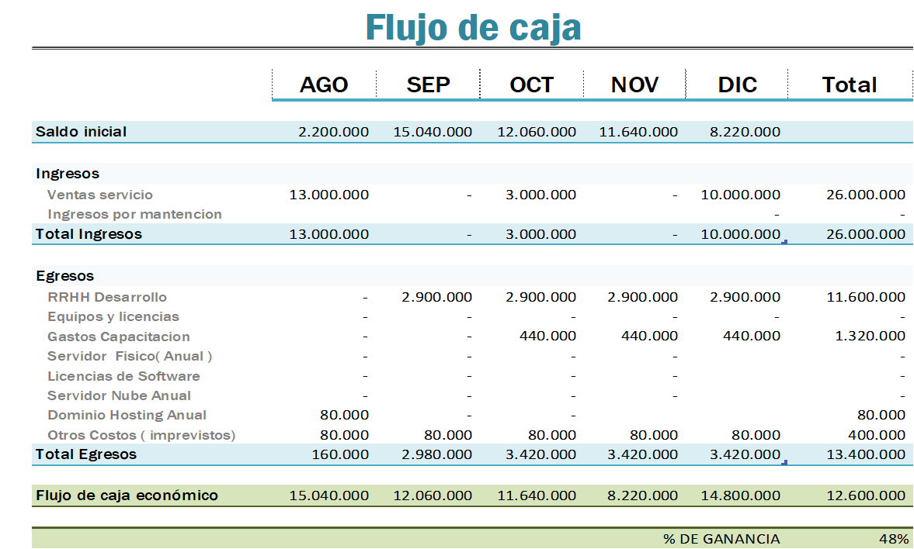
Flujo De Caja

Slide 31
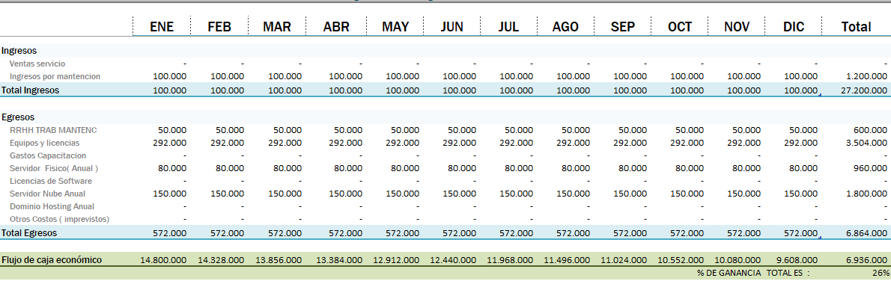
Flujo de Caja Mantención

Slide 32

Metricas De Flujo

Slide 33
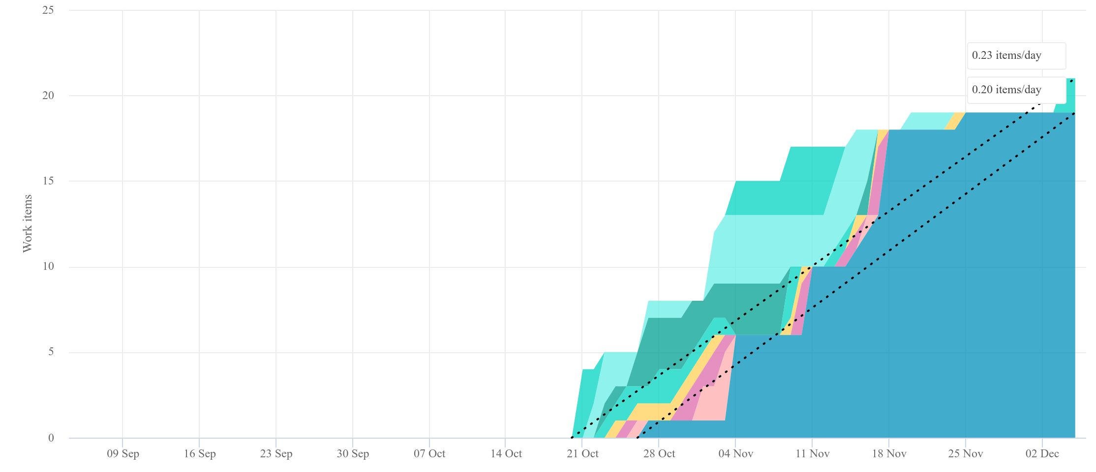
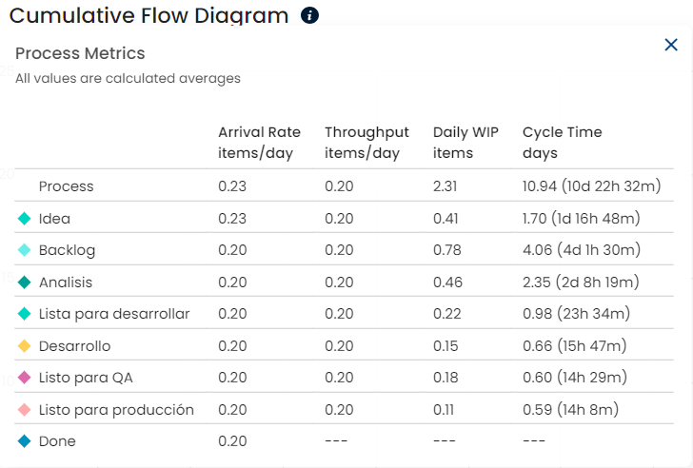
Cumulative Flow Diagram

Slide 34
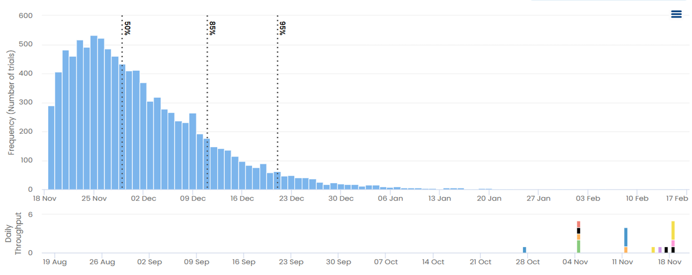
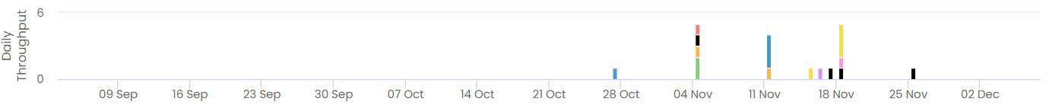
Monte Carlos

Slide 35
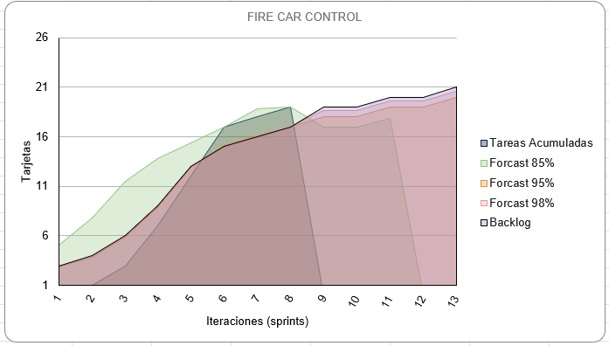
Burn-Up

Slide 36
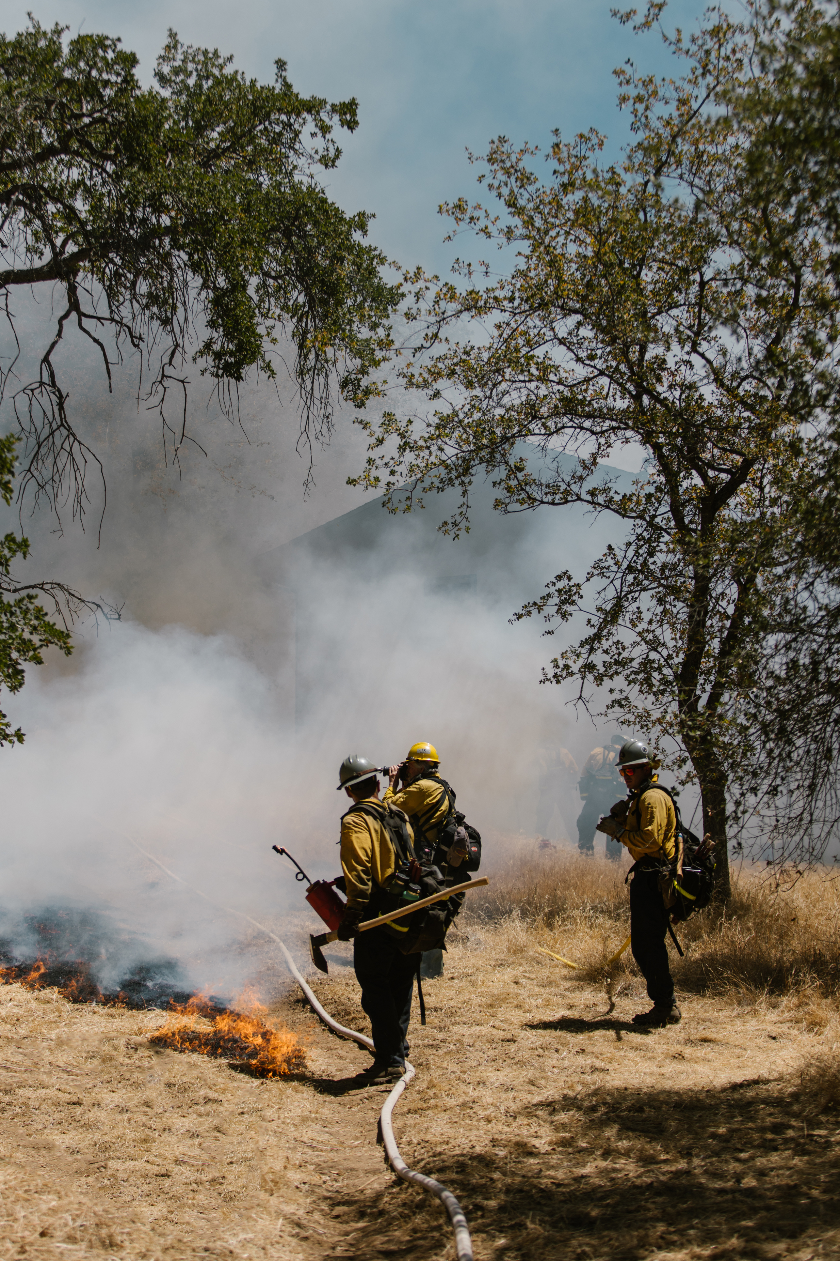

PREGUNTAS
DE LA
COMISIÓN

